Slide 1
Значення молюсків в природі та житті людини
Презентація вчителя біології Тульчинської спеціалізованої загальноосвітньої школи-інтернату-ліцею Шуляк Т.А.

Slide 2
Мета: Ознайомити учнів із значенням молюсків в природі та житті людини; підвести до висновку про необхідність охорони; розвивати вміння логічно мислити, робити висновки; виховувати бережливе ставлення до природи; здійснювати екологічну освіту.

Slide 3
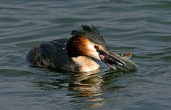
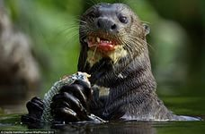
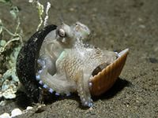
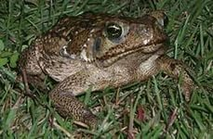
Роль молюсків в природі
Входять до ланцюга живлення

Slide 4
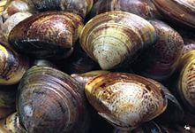
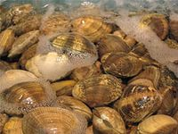
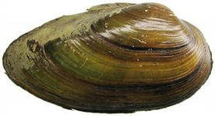
Санітари водойм. Жабурниця
пропускає через мантійну порожнину
близько 20 л води за добу

Slide 5
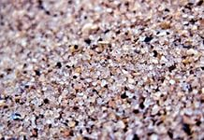
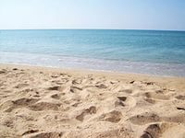
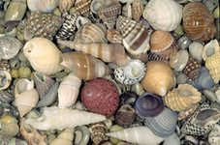
Утворюють морський пісок

Slide 6
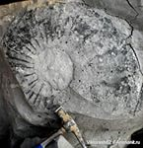
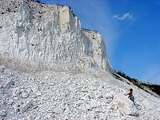
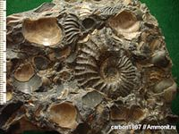
Черепашки викопних видів молюсків утворили корисні копалини: крейду, черепашник
Крейда

Slide 7
Значення молюсків для життя людини
Позитивне
значення
естетичне
промислове
наукове

Slide 8
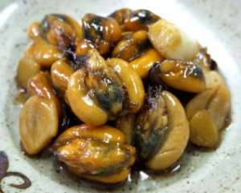
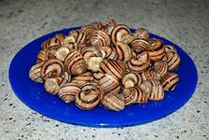
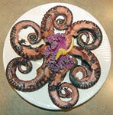
Молюски – як делікатес
вживають в їжу

Slide 9
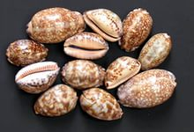
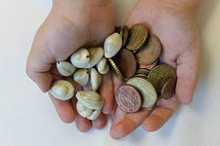
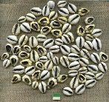
Черепашки тропічних молюсків каурі використовують як гроші

Slide 10
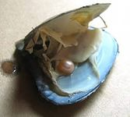
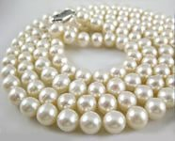
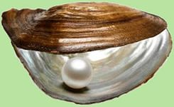
В перлівниці утворюються перлини

Slide 11
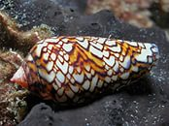
Черепашки молюсків мітри, конуса, рапани використовують як сувеніри, з них виготовляють гудзики та прикраси
Рапана

Slide 12
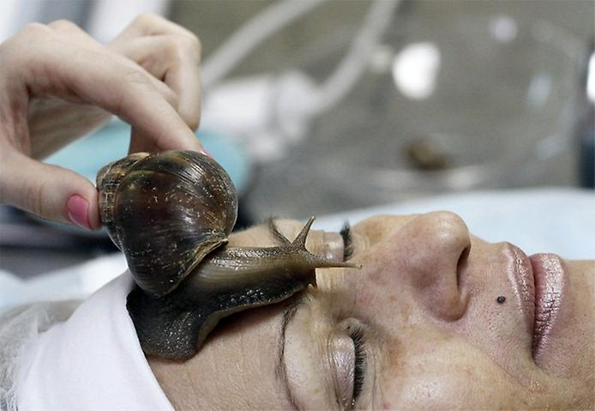
Молюски використовують в медицині

Slide 13
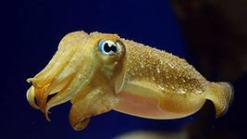
З чорнильного мішка каракатиць і кальмарів виробляють коричневу фарбу-сепію і китайську туш
Кальмар
Каракатиця

Slide 14
Значення молюсків для життя людини
Негативне
значення
Шкідники садів і полів
Проміжні хазяї паразитичних червів
Руйнівники кораблів, гідроспоруд

Slide 15
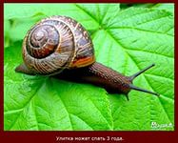
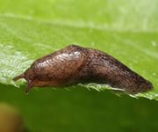
Шкідники садів і полів
Голий слизун
Виноградний слимак

Slide 16
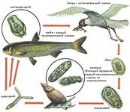
Молюски – проміжні хазяї паразитичних червів

Slide 17
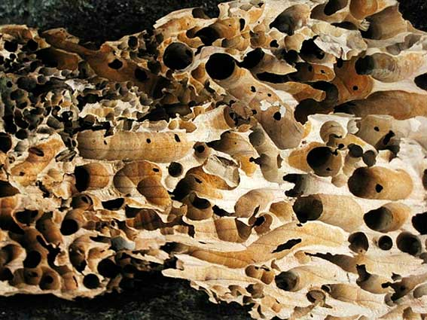
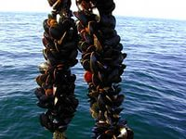
Руйнівники кораблів і гідроспоруд
Корабельний черв’як
Колонія дрейсена

Slide 18
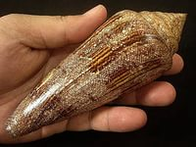
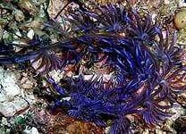
Отруйні молюски – їх слинні залози виробляють смертельну отруту
Конус
Голубий дракон

Slide 19
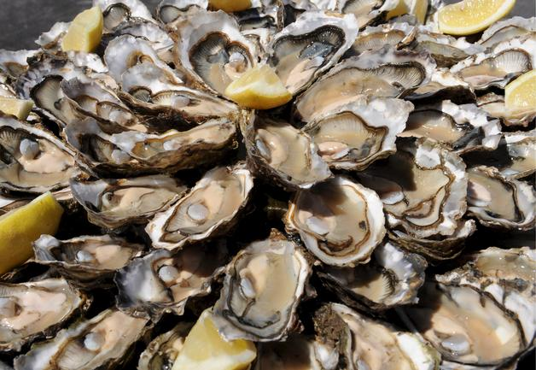
Охорона молюсків
Внаслідок руйнування природних місць мешкання та масового промислу чисельність молюсків скорочується. Вони потребують охорони. До Червоної книги України занесено 12 видів молюсків.
Устриця їстівна

Slide 20
Висновки:
Молюски – важлива складова водних і наземних угруповань організмів.
Молюски – дуже потрібні людині і в природі.
Пам’ятайте! Молюски – це чийсь дім, це чиясь їжа, вони обмежують чисельність інших тварин, запобігають заростанню водойми, збагачують грунт органічними та мінеральними речовинами, очищають, фільтрують водойми, утворюють корисні копалини, використовують як сувеніри та багато іншого.

